Slide 1
Регистрация экспертов образовательной организации на СПО-портале

Slide 2
Чтобы зарегистрироваться на СПО-портале, нужно скопировать ссылку
www.edu39.spo-portal.ru
и
зайти через любой браузер

Slide 3
Нажать на кнопку типа организации, к которому относится Ваша ОО

Slide 4
Нажать на кнопку «Регистрация»

Slide 5
Зарегистрироваться как эксперт

Slide 6
Выберите уровень экспертного сообщества

Slide 7
Выбрать – «Уровень организации»

Slide 8
В целевой группе выбрать ту группу, к которой относится эксперт: «Обучающийся», «Профессиональное сообщество», «Работники организации», «Родители» и т.д

Slide 9
Резюме

Slide 10
Что можно указать в резюме?
Работники ОО, профессиональное сообщество
Участие в конкурсах профессионального мастерства, активная общественная деятельность (указать - какая), наличие распространения своего опыта работы , наличие опыта экспертной деятельности в сфере образования и т.д.
Общественное сообщество, родители
Оказание помощи, в том числе спонсорской, ОО, примеры сотрудничества с ОО, участие в попечительских советах, советах школ и т.д.

Slide 11
Загрузить фото с компьютера, нажав «Обзор». Нажать «Принадлежность к организации»
Фото выбрать на компьютере

Slide 12
Выбрать из списка ОО только ту, от которой эксперт был назначен

Slide 13
Нажать кнопку «Зарегистрироваться»

Slide 14
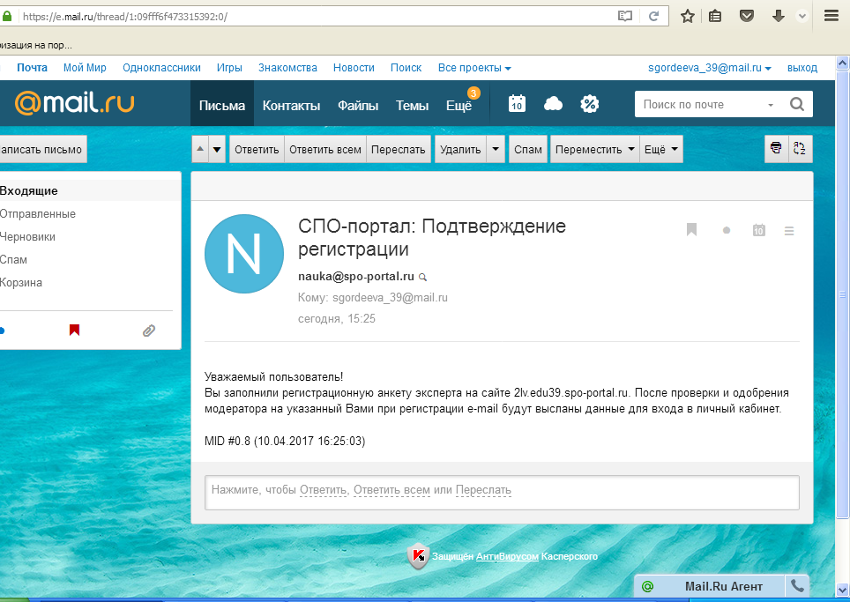
На указанный при регистрации электронный адрес придет письмо

Slide 15
После активации модератором на указанную почту придет еще одно сообщение с указанием логина и пароля

Slide 16
Чтобы начать оценивать ОО, нужно нажать «Оценить образовательную организацию»

Slide 17
Нажать «Добавить»

Slide 18
Опустить страницу вниз

Slide 19
Из списка организаций выбрать ту, от которой эксперт выбран, нажать по выбранной ОО «Оценить организацию образования»

Slide 20
Если эксперт выберет другую организацию, то получит напоминание о том, что «может оценивать только свою организацию»

Slide 21
Если эксперт выбрал свою организацию, то увидит эту ОО в открывшемся окне. Нажать кнопку «Ознакомлен с правилами проведения оценки»

Slide 22
Выбрать ответы «да», либо «нет» по 3 критерию, нажать «Далее»

Slide 23
Ответить «да» или «нет» по 4 критерию, нажать «Сохранить»

Slide 24
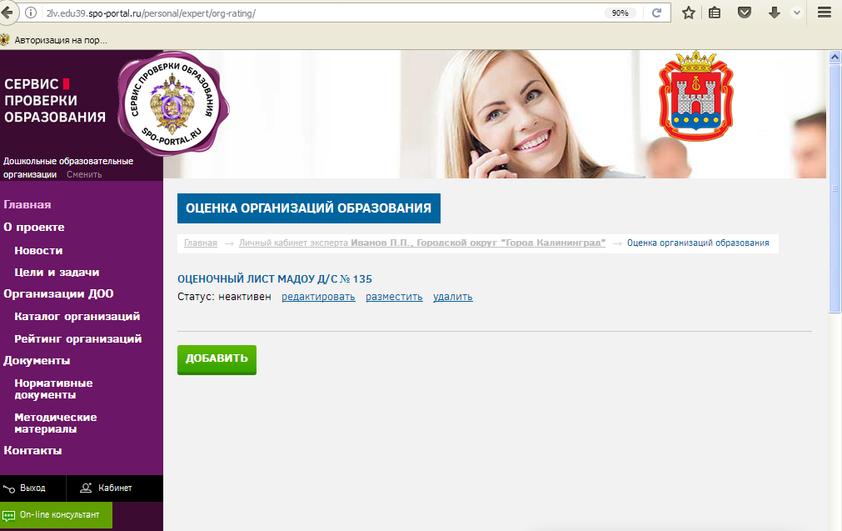
Нажать «Разместить»
Статус неактивен

Slide 25
Вместо кнопки «Разместить» появилась кнопка «Скрыть», статус «Активен». На этом этапе оценка считается проведенной.
Статус активен

Slide 26
Важно!
Если эксперт решит изменить свой выбор, ему нужно нажать кнопку «Скрыть», вместо нее появится кнопка «Разместить», статус «Неактивен». А также появляется кнопка «Редактировать», при нажатии на которую, снова доступны вопросы по 3 и 4 критериям. Проделать все то же самое (слайды 21, 22, 23).
Перед тем, как выйти из личного кабинета, эксперту нужно удостовериться , что оценка проведена. Показатель этого – статус «Активен»

